Slide 1
Cambios en la economía global (Pre vs. Post COVID-19)
Esteban Mora – Simon Triviño

Slide 2
Motivación
El objetivo principal es construir un índice financiero que permita representar y comprender el comportamiento de la economía real antes y después del impacto de la pandemia del COVID-19.
¿Por qué se escogieron estos activos? Se seleccionaron 10 acciones representativas de mercados de Estados Unidos y Europa (como el S&P 500, LSE y Euronext París) para abarcar el periodo de 2015 a 2025.

Slide 3
Composición del índice
Energía: Incluye empresas petroleras y energéticas integradas, abarcando petróleo, gas natural y la transición a energías renovables. Ejemplos: ExxonMobil, Chevron, BP, TotalEnergies.
Materiales: Compuesto por empresas enfocadas en materias primas e insumos industriales, como gases industriales, oro y cobre. Ejemplos: Linde, Air Products, Newmont, Freeport-McMoRan.
Financiero: Integrado por grandes bancos dedicados a la banca comercial, de inversión y gestión de activos. Ejemplos: JPMorgan Chase, Bank of America.

Slide 4
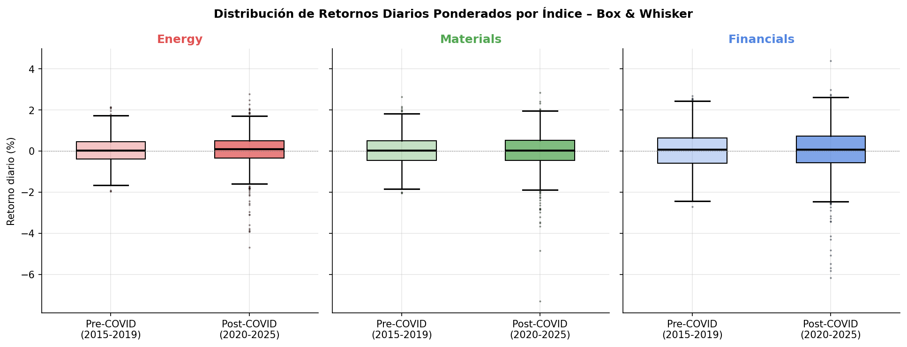
Graficas y resultados
Se utilizaron para visualizar los retornos diarios ponderados gráficos de cajas bigotes para cada índice, permitiendo identificar la distribución y los valores atípicos.

Slide 5
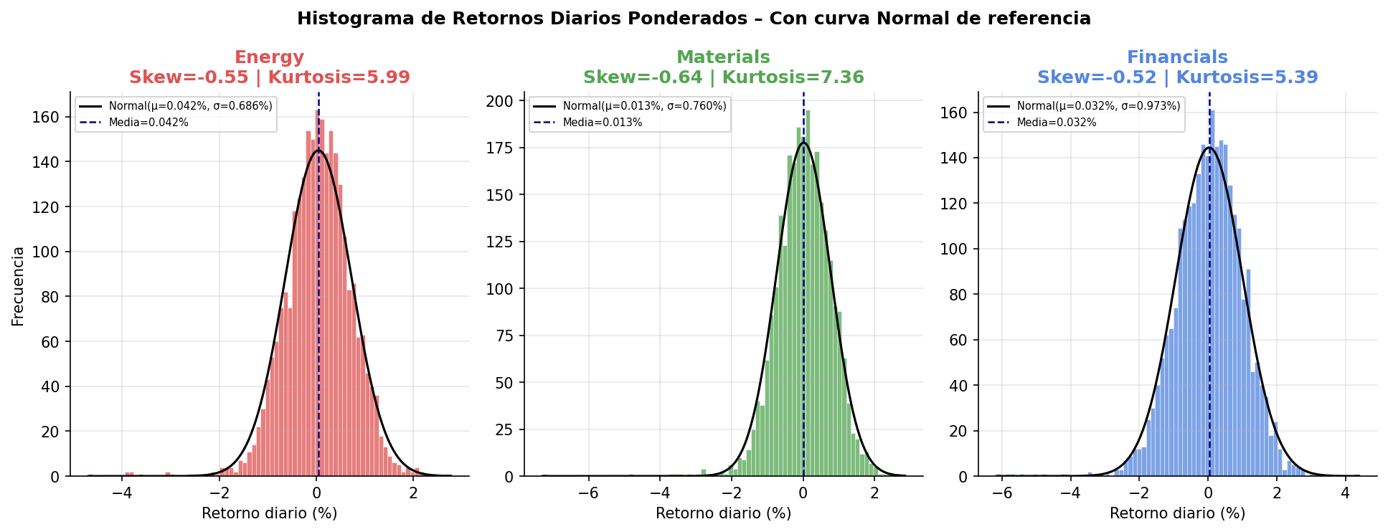
Graficas y resultados
Se elaboraron histogramas para analizar la forma y dispersión de los retornos diarios ponderados frente a una curva normal de referencia.

Slide 6
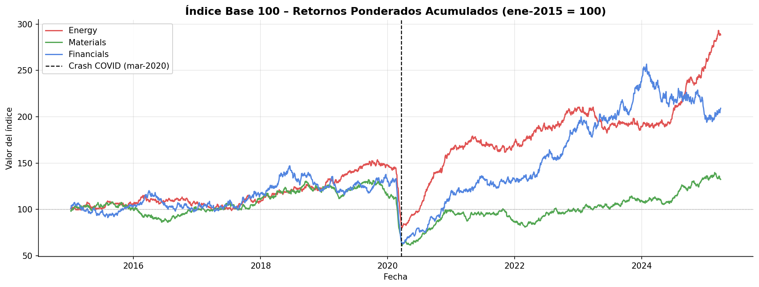
Graficas y resultados
Se construyó un gráfico de línea con Base 100 desde enero de 2015, utilizando los retornos ponderados acumulados, para observar patrones, estacionalidades y el COVID en marzo de 2020.

Slide 7
Resultados
Los gráficos de barras demuestran una evidencia clara de un cambio estructural en los mercados antes y después del COVID-19.
Los intervalos de confianza al 95% de los retornos medios no se solapan entre los periodos pre y post pandemia, lo que indica que el cambio en las medias es estadísticamente significativo.
La desviación estándar es notablemente mayor en el periodo post-COVID, evidenciando un aumento en la volatilidad de los mercados tras la crisis.

Slide 8
Resultados por sector
Sector Energía: Experimentó un choque severo debido al colapso de los precios del petróleo en 2020, llegando a registrar precios negativos, y su recuperación posterior fue la más lenta de los tres sectores.
Sector Materiales: Demostró ser el sector con mayor resiliencia frente a la crisis, impulsado fuertemente por la alta demanda de metales, destacando el cobre durante el año 2021.
Sector Financiero: Sufrió impactos negativos en 2020 asociados al riesgo de crédito, pero logró una fuerte y sólida recuperación impulsada posteriormente por la subida de las tasas de interés.

